Slide 1
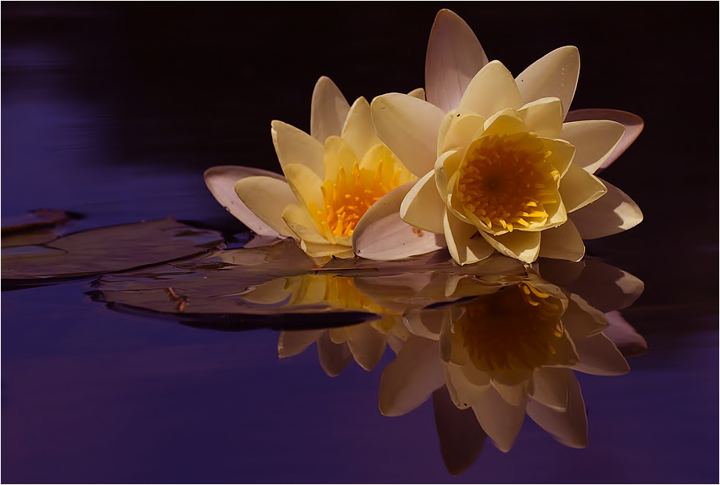
AMAR

Slide 2
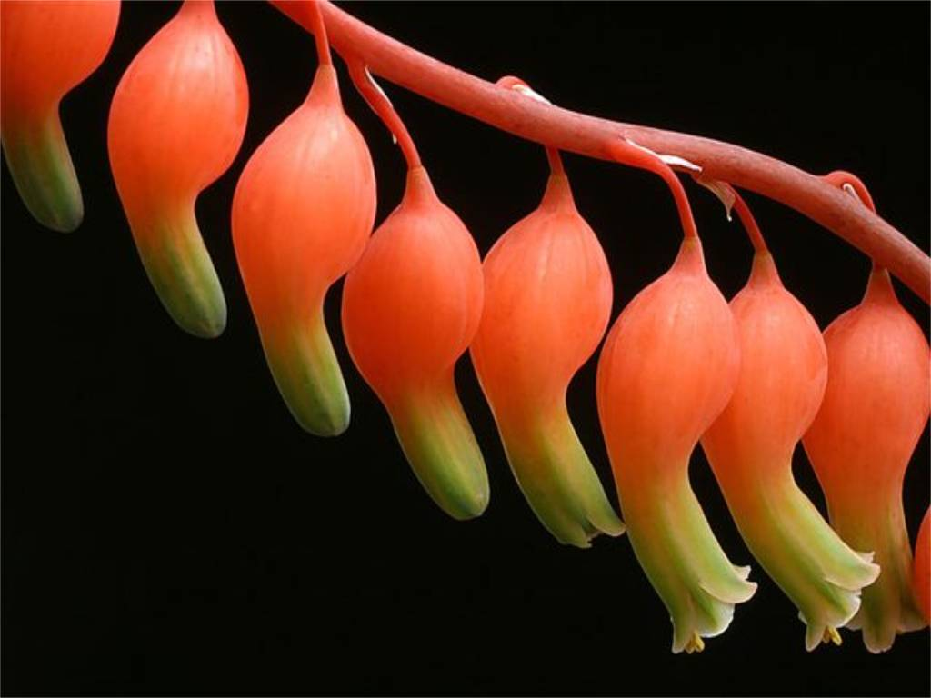
Você sabe amar?
Eu estou aprendendo.
Estou aprendendo
a aceitar as pessoas,
mesmo quando elas me desapontam.

Slide 3
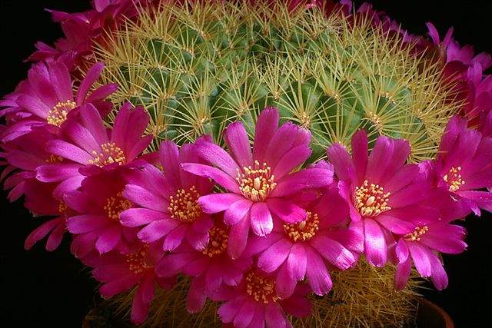
Quando fogem do ideal que tenho para elas.
Quando me ferem com palavras ásperas
ou ações impensadas.

Slide 4
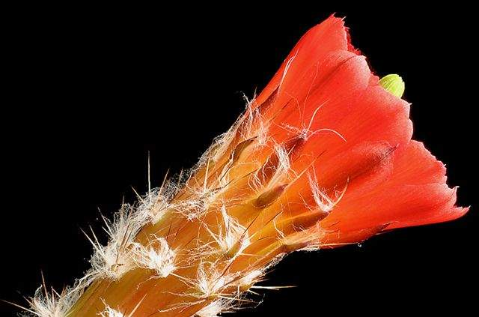
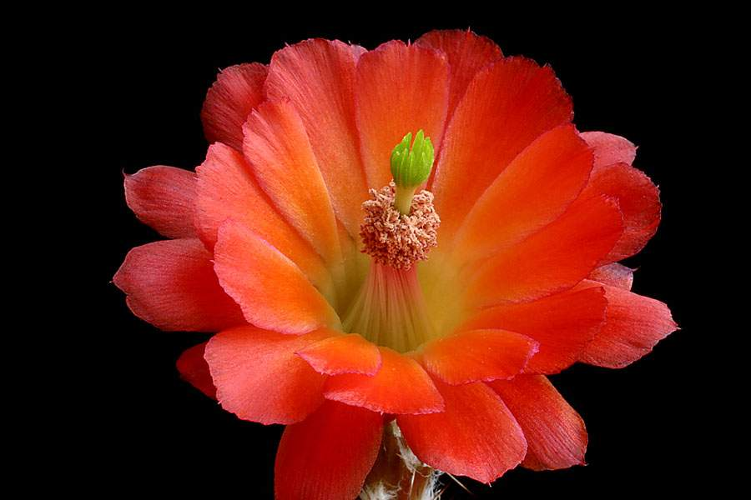
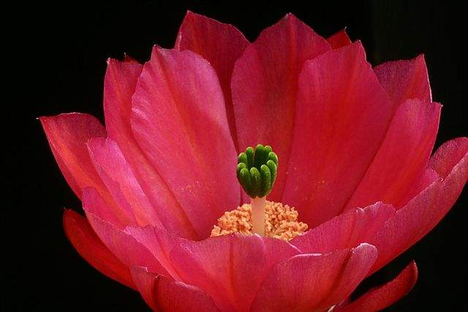
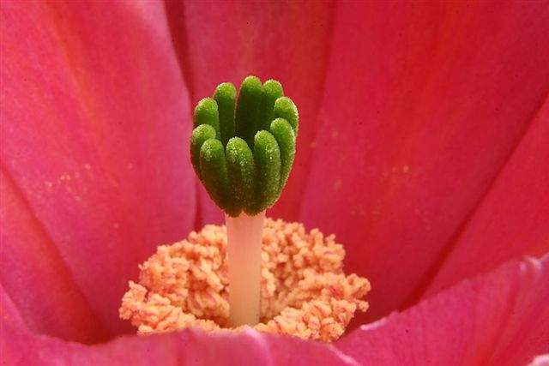
É difícil aceitar as pessoas
assim como elas são,
não como
eu desejo
que elas sejam.
Notes:
4

Slide 5
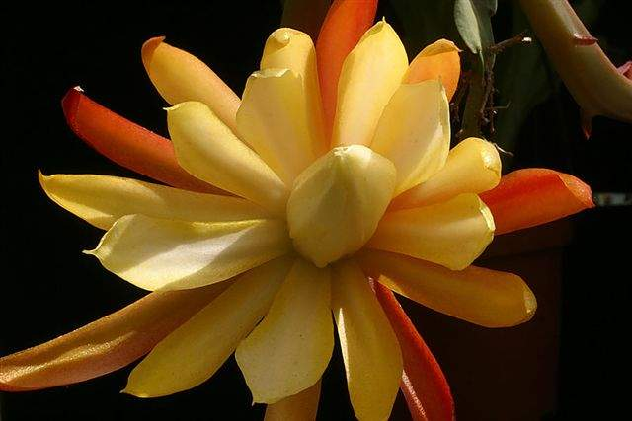
É difícil,
muito difícil,
mas estou aprendendo...

Slide 6
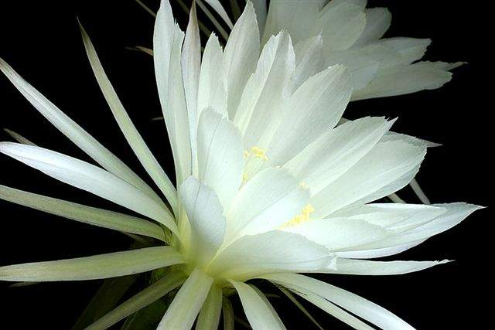
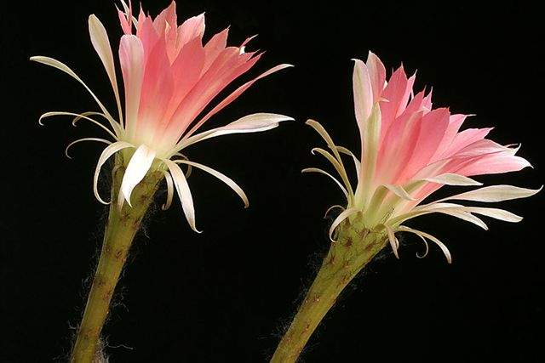
Estou aprendendo a amar,
Estou aprendendo a escutar,
Escutar com os olhos e ouvidos,
Escutar com a alma.
Notes:
2

Slide 7
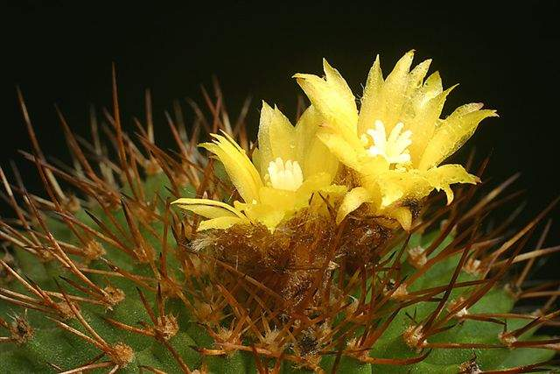
Escutar o que
diz o coração,
o que dizem
os ombros caídos,
os olhos,
as mãos irriquietas.

Slide 8
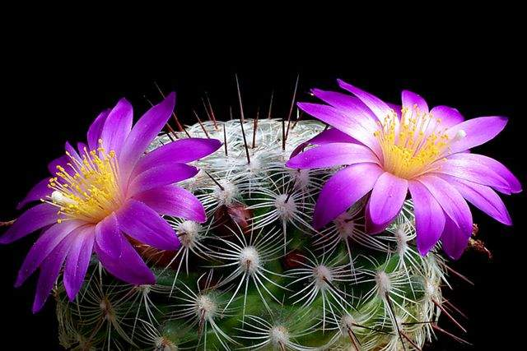
Escutar a mensagem que se esconde por entre as palavras corriqueiras e superficiais.

Slide 9
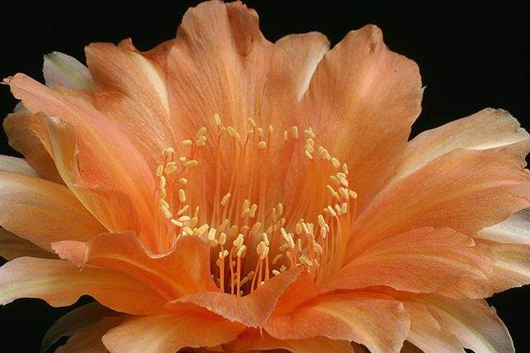
Descobrir a angústia disfarçada,
a insegurança mascarada,
a solidão encoberta.

Slide 10
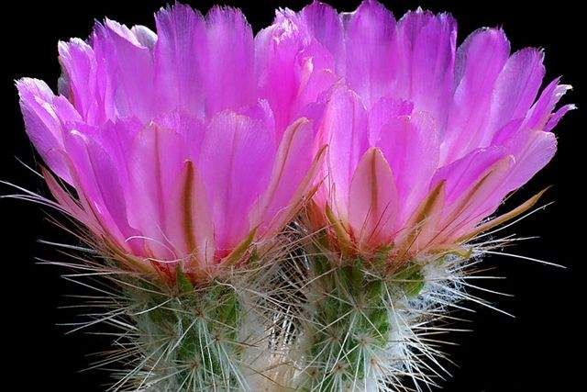
Penetrar o sorriso fingido,
a alegria simulada,
a vangloria exagerada.
Descobrir
a dor
de cada coração.
Notes:
2

Slide 11
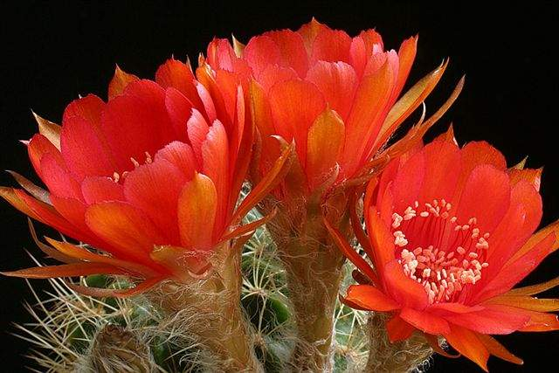
Aos poucos,
estou aprendendo a amar.
Estou aprendendo a perdoar.

Slide 12
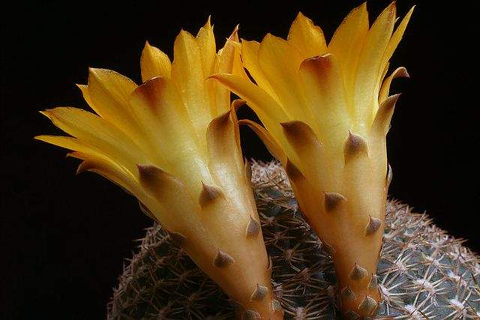
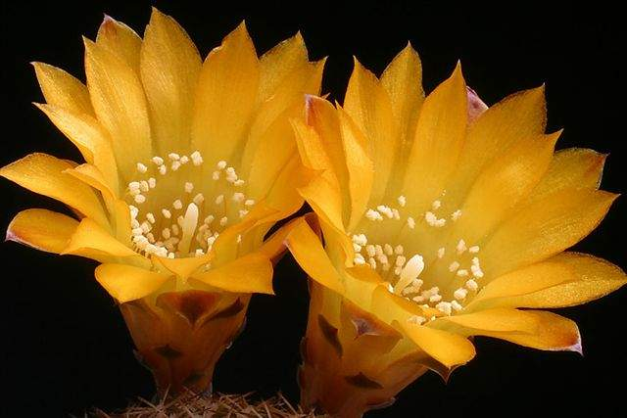
Pois o amor perdoa,
lança fora as mágoas,
e apaga as cicatrizes que a incompreensão
e a insensibilidade gravaram no coração ferido.
Notes:
2

Slide 13
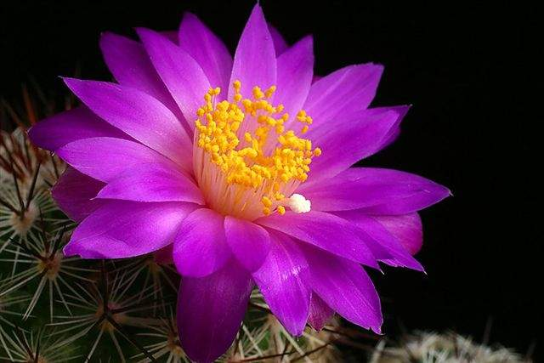
O amor
não alimenta
mágoas com
pensamentos
dolorosos,
não cultiva
ofensas com lástimas
e autocomiseração.

Slide 14
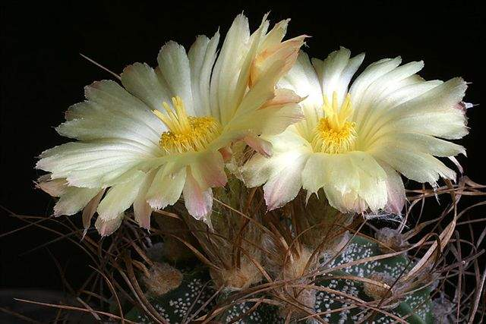
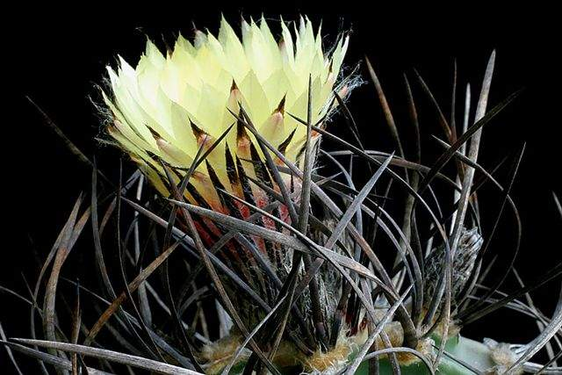
O amor perdoa, esquece, extingue todos os traços de dor no coração.
Notes:
2

Slide 15
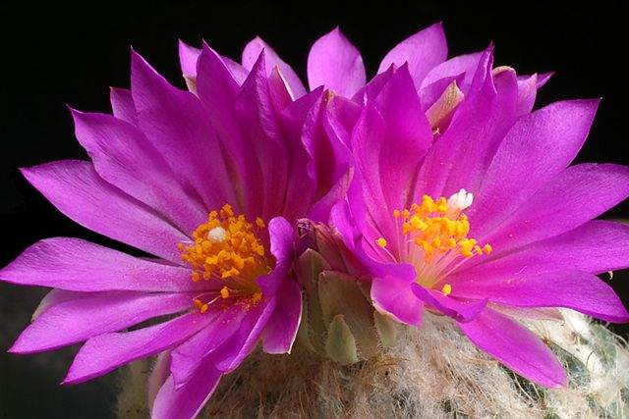
Passo a passo
Estou aprendendo a perdoar, a amar,
estou aprendendo a descobrir o valor
que se encontra dentro de cada vida,
de todas as vidas.

Slide 16
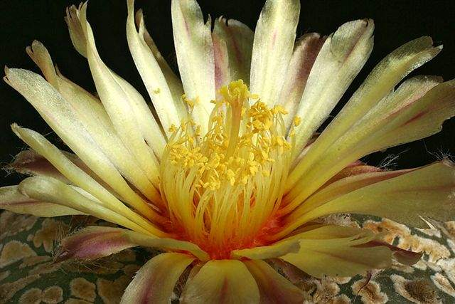
Valor soterrado pela rejeição,
pela falta de compreensão,
carinho e aceitação,
pelas experiências
duras vividas
ao longo dos anos.
A

Slide 17
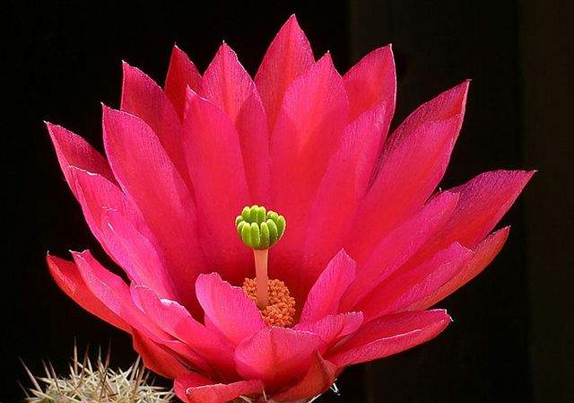
Estou aprendendo a ver,
nas pessoas a sua alma,
e as possibilidades
que Deus lhes deu.

Slide 18
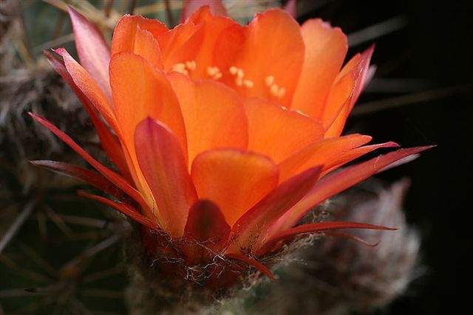
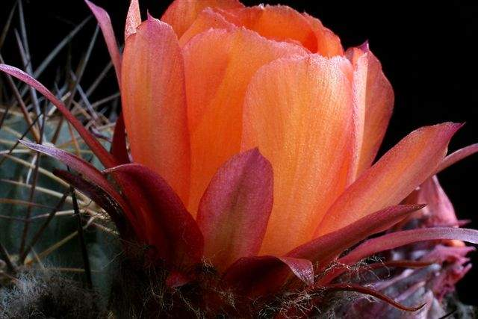
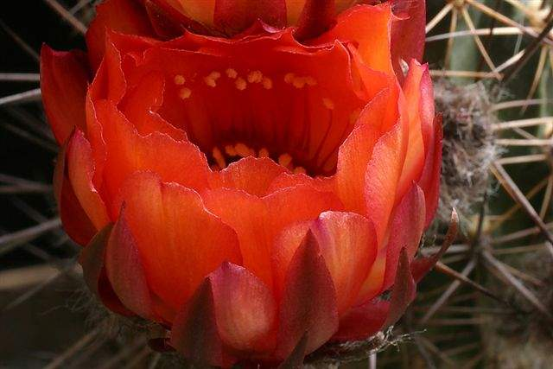
Estou aprendendo,
mas como é lenta a aprendizagem!
Notes:
3

Slide 19
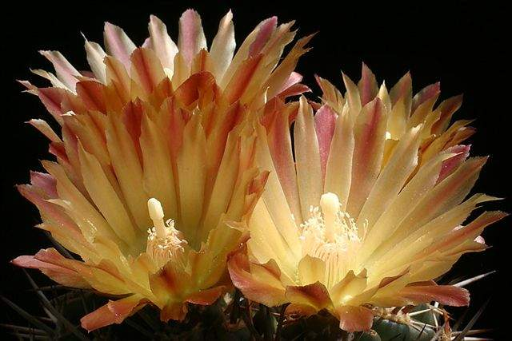
Como,
é difícil amar
incondicionalmente…

Slide 20
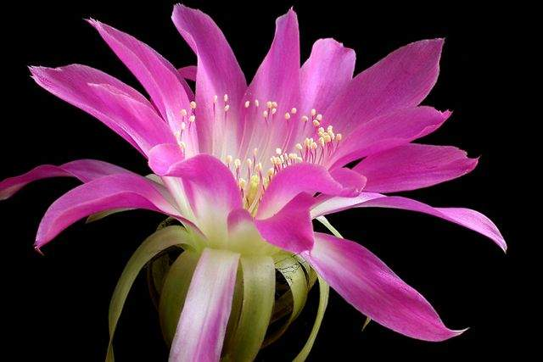
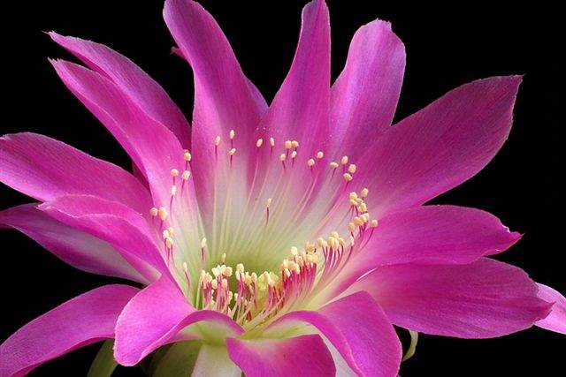
Todavia,
tropeçando,
errando,
estou aprendendo…
Notes:
2

Slide 21
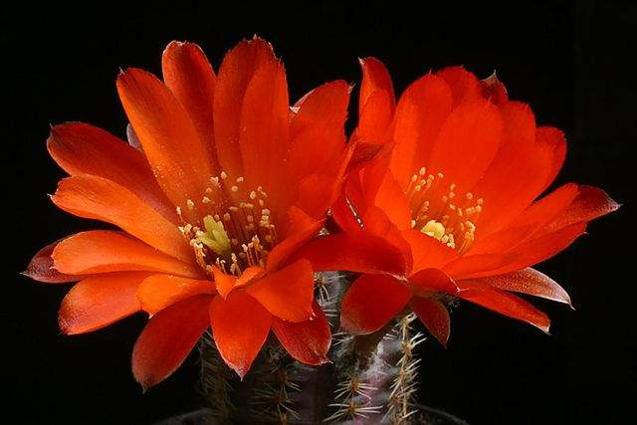
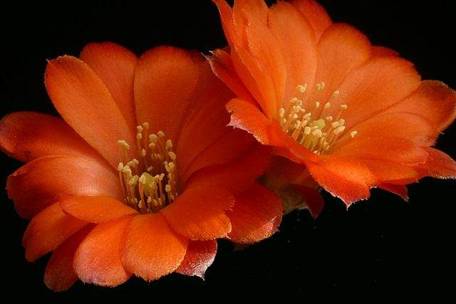
Vamos tentar
amar nossos irmãos
como Deus nos ama…
Notes:
2

Slide 22

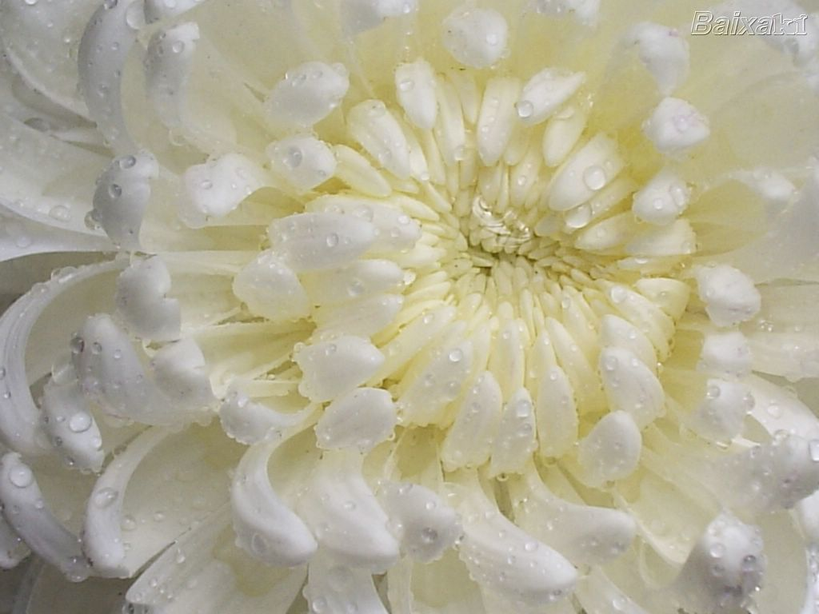
Texto: Não sei... mas, gostaria de saber!
Imagens: Recebidas por e-mail
Música: Leaves in the Wind
Ernesto Cortazer
Criação: Ana Maria Jr.
amg.oliveira@ig.com.br
(19.05.06) (17.10..06)

